Slide 1
Características del paciente EPOC con bronquiectasias
A. Martinez Mesa, A. Ruiz Martin, E.B. Cabrera Cesar, M. Garza Greaves, A. Aguilar Galvez, M.C. Vera Sanchez, N. Reina Marfil, M.C .Fernandez Aguirre, J.L.Velasco Garrido
Hospital Universitario Virgen de la Victoria. Málaga
37
Introducción: La enfermedad pulmonar obstructiva crónica (EPOC) y las bronquiectasias (BQ) son dos de las enfermedades con mayor prevalencia y sin embargo con un gran infradiagnóstico.
El objetivo de este estudio es ver las características de nuestros pacientes con bronquiectasias
Resultados: De los 180 pacientes que ingresaron por EPOC el 15% (29 pacientes) tenían BQ.
Características | Bronquiectasias | No bronquiectasias
Pacientes | 29 | 151
Varones | 90% | 82% (124)
Estancia media | 10.8 días | 6.5 días
Agudizadores | 71% (21) | 64% (97)
Obstrucción severa | 62% (18) | 42% (63)
Mortalidad | 19 | 17
Material y métodos: Se ha realizado un estudio descriptivo retrospectivo, sobre una selección aleatoria de 180 pacientes con EPOC que ingresaron en nuestro servicio entre septiembre de 2016 y septiembre de 2017. Se recogieron variables demográficas y clinicas. En los pacientes con BQ se evaluó el cultivo de esputo/broncoaspirado, microorganismos aislados y patrón de resistencias.

Slide 2
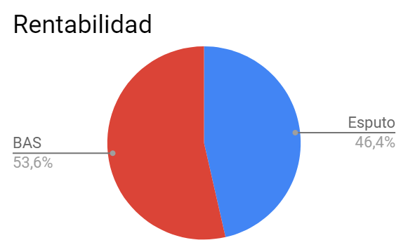
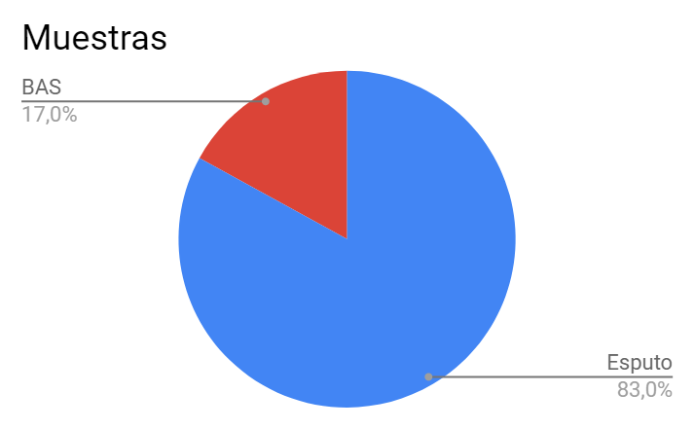
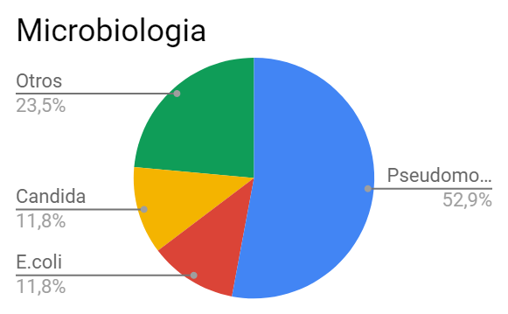
RESULTADOS: el 100% de los pacientes con BQ tenían algún estudio realizado, siendo el 83% muestras de esputo y 17% de broncoaspirado(BAS). En los esputos el 52% fue positivo y en BAS el 60%. El germen más aislado fue Pseudomona aeruginosa en un 53%(9 pacientes de los cuales el 44% presentó una cepa multirresistente), seguido por candida y E.coli BLEE (11.76% en ambos casos).
Conclusiones:
A pesar de la extensión del TC en nuestros pacientes las BQ continúan siendo una enfermedad infradiagnosticada.
Las bronquiectasias se han asociado siempre a una mayor tasa de mortalidad en nuestra serie de pacientes parecen tener una mayor supervivencia.Se asocia a un perfil de paciente de mayor riesgo (FEV1<50% y agudizadores) y mayor estancia media hospitalaria.

